Slide 1





VÒNG QUAY
MAY MẮN
1 cái bút chì
1 quyển vở
Tràng pháo tay
Điểm10
1
2
3
1 món quà bí mật
1 cái bút bi
4
5
1 cái thước kẻ
Điểm 10
QUAY

Slide 2




KHỞI ĐỘNG
Câu 1. Hàm số y = (m – 1)x + 3 là hàm số nghịch biến khi:
A. m $=$ 1
B. m $≠$ 1
C. m $>$ 1
D. m < 1

Slide 3
KHỞI ĐỘNG
Câu 2. Điểm nào sau đây thuộc đồ thị hàm số y = 3x – 1?
A. A(0; 1)
B. B(1;2)
C. C(-1; 4)
D. D(2; 6)

Slide 4
KHỞI ĐỘNG
Question 3. For x = 4, the function y = 3x + b has the value 11. Then, b is equal to:
A. b = 1
B. b = 2
C. b = -1
D. b = -2

Slide 5
KHỞI ĐỘNG
Câu 4. Đồ thị hàm số y = x – 1 là đường thẳng đi qua hai điểm P và Q có tọa độ là:
A. P(0;1); Q(1;0)
B. P(0;-1); Q(-1;0)
C. P(0;-1); Q(1;0)
D. P(0; 1); Q(-1;0)

Slide 6



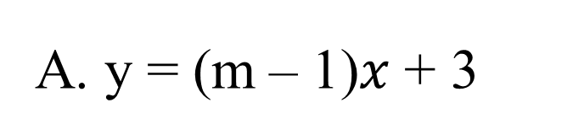
KHỞI ĐỘNG
Câu 5. Cho các hàm số sau. Hàm số nào là hàm số bậc nhất?
A. y = (m – 1)$x$ + 3
B. y = 3 – 2$x$
C. y = 2$x$² + 1
D. y = $2.\frac{1}{x}+1$

Slide 7



Tiết 23
HÀM SỐ BẬC NHẤT (TIẾP THEO)
9TH GRADE

Slide 8
Bài 1. Cho hàm số bậc nhất y = (m – 1)x + 1 (m $≠$ 1).
1) Tìm giá trị của m để hàm số đồng biến
Hàm số đồng biến ⬄ m – 1 > 0 ⬄ m > 1
2) Tìm các giá trị của m để đồ thị hàm số đi qua điểm D(1;2).
3) Tìm giá trị của m để đồ thị hàm số cắt trục hoành tại điểm có hoành độ bằng 2.
4) Vẽ đồ thị hàm số với m vừa tìm được ở câu 2.
Với m = 2, ta có hàm số: y = x + 1

Slide 9
y
y = x + 1
4) Đồ thị hàm số y = x + 1 là đường thẳng cắt trục tung tại điểm (0;1) và cắt trục hoành tại điểm (-1;0).
.
2
.
1
.
.
.
.
-2
-1
1
2
0
x
.
-1
.
-2

Slide 10
y
5) Hai đường thẳng y = x + 1 và y = -x + 3 cắt nhau tại C và cắt trục Ox theo thứ tự tại A và B. Tìm tọa độ các điểm A, B, C.
y= - x+3
y=x+1
3
2
C
A
1
x
B
-1
O
3

Slide 11
Bài 2. Kế hoạch nhỏ của 40 bạn học sinh lớp 9A từ đầu năm đến nay có 2 000 000 đồng. Các bạn lớp 9A muốn ủng hộ học sinh ở miền Trung nên mỗi bạn cần góp thêm x đồng. Gọi y là số tiền ủng hộ. Thiết lập hàm số y theo x, ta được:
y = 40x
C. y = 2 + 40x
D. y = 40 + 2 000 000 x
B. y = 2 000 000 + 40x

Slide 12
ENG-MATHS
Ex 3. Nam has 800,000 VND. Nam plans to buy a bicycle of 2 000 000 VND. So every day, Nam saves 20 000 VND. Let m (VND) be the amount of money Nam saves after t days.
a) Set up the function of m over t.
b) How long after saving money can Nam buy that bike?
Bài 3. Hiện tại bạn Nam có 800 000 đồng. Bạn Nam dự định mua một chiếc xe đạp trị giá 2 000 000 đồng. Vì vậy, hàng ngày, bạn Nam đều để dành cho mình 20 000 đồng. Gọi m (đồng) là số tiền bạn Nam tiết kiệm được sau t ngày.
a) Thiết lập hàm số của m theo t.
b) Hỏi sau bao nhiêu lâu kể từ ngày bắt đầu tiết kiệm thì bạn Nam có thể mua được chiếc xe đạp đó.
(Thảo luận nhóm đôi – 3 phút)

Slide 13
ENG-MATHS
Giải:
a) Hàm số của m theo t là:
m = 20 000.t + 800 000
b) Thay m = 2 000 000 vào công thức m = 20 000.t + 800 000, ta được:
20 000.t + 800 000 = 2 000 000 => t = 60
Vậy bạn Nam cần tiết kiệm tiền trong vòng 60 ngày để mua được chiếc xe đạp.

Slide 14
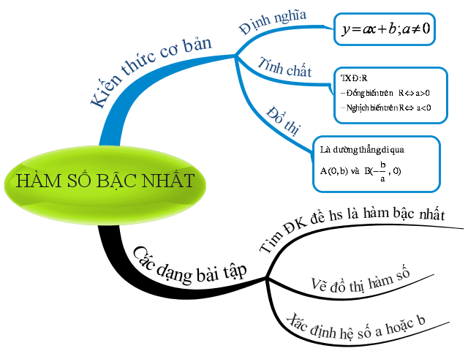

Slide 15
HƯỚNG DẪN VỀ NHÀ
Xem lại các bài tập đã chữa.
Làm bài tập 16; 17; 18 SGK trang 51;52.
Đọc trước bài “Đường thẳng song song và đường thẳng cắt nhau”.

